Slide 1
Народные промыслы
Богородская игрушка
Проект ученика 6 «А» класса
школы № 1354 города Москвы
Васильева Владислава
Руководитель: учитель географии Филичева Т.И.
2012 год

Slide 2
Цели и задачи
Знакомство с народными промыслами на примере Богородской игрушки.
Изготовить своими руками игрушку , похожую на богородскую.

Slide 3
План
1. Знакомство с богородской игрушкой
2. Легенды и традиции села Богородское.
3. Фабрика деревянных игрушек.
4. Работы мастеров
5. Рождение игрушки
6. Для забавы и красоты
7. Как «оживают игрушки
8. Практическая работа: «Изготовление богородской игрушки»

Slide 4
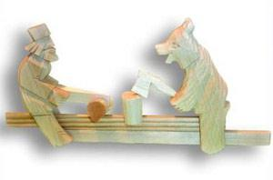
Знакомство с богородской игрушкой
Традиционная богородская игрушка - это неокрашенные фигурки людей, животных и птиц из липы.
Символом промысла считается “мужик и медведь” в различных сюжетных постановках, первой из которых стала подвижная игрушка “Кузнецы”.

Slide 5
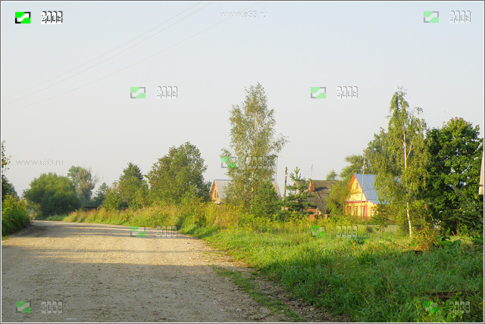
Народные промыслы села Богородское
Пёстрые деревянные курочки на подставке, фигурки кузнецов, мужика и медведя, - потяни за планку, и они застучат молоточками по маленькой наковальне...
Забавные игрушки - народный промысел жителей подмосковного села Богородское.

Slide 6
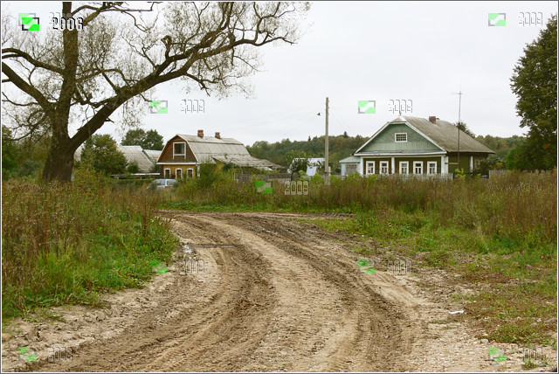
Легенды и традиции села Богородское
В маленькой деревеньке близ современного Сергиева Посада жила крестьянская семья.
Мать решила позабавить ребятишек и сделать им куклу. Сшила из ткани, но через несколько дней дети разорвали игрушку.
Сплела из соломы, да уже к вечеру кукла рассыпалась. Тогда взяла женщина щепку и вырезала игрушку из дерева, а дети прозвали ее Аука.
Долго забавлялась ребятня, а потом кукла им наскучила. И отец отвез ее на ярмарку.

Slide 7
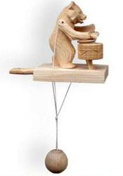
“РОЖДЕНИЕ” ИГРУШКИ
народный промысел зародился под влиянием Троице-Сергиева монастыря - одного из крупнейших центров художественных ремесел Московской Руси еще 350 лет назад.

Slide 8
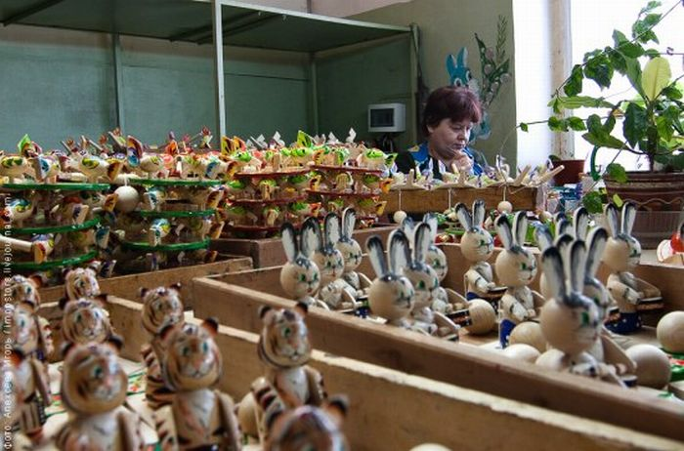
ФАБРИКА ДЕРЕВЯННЫХ ИГРУШЕК
В начале прошлого столетия в селе Богородское появилось первое производство - кустарно-игрушечная артель Андрея Чушкина.
Позже артель получила название “Богородский резчик”.
С 1960 года образована фабрика художественной резьбы, на которой работали 300 человек.
Были крупные государственные и зарубежные заказы.
Сейчас ситуация изменилась..

Slide 9
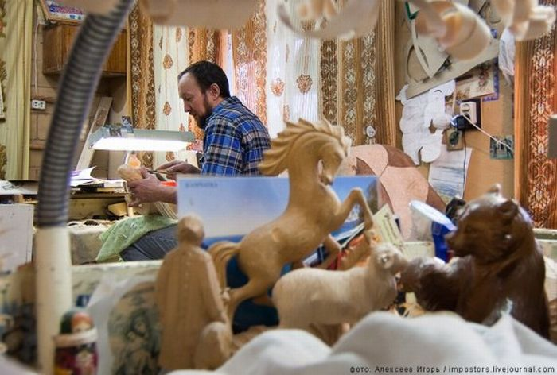
РАБОТЫ МАСТЕРОВ
Детали будущих игрушек вытачивают на станке.
Потом их соединяют.
Живописцы делают роспись, если необходимо покрывают лаком.

Slide 10
ДЛЯ ЗАБАВЫ И КРАСОТЫ
В музее игрушки сделаны исключительно руками мастеров для того чтобы все посетители были восхищены. Когда ты видишь такую игрушку ты впадаешь в детство.

Slide 11
КАК “ОЖИВАЮТ” ИГРУШКИ
В музее все игрушки стоят на специальном стеллаже.
Создается ощущение, что они оживают.
Это происходит благодаря тому, что в игрушку встроен механизм, который приводит персонажей в движение.
Все персонажи начинают двигаться как живые.

Slide 12
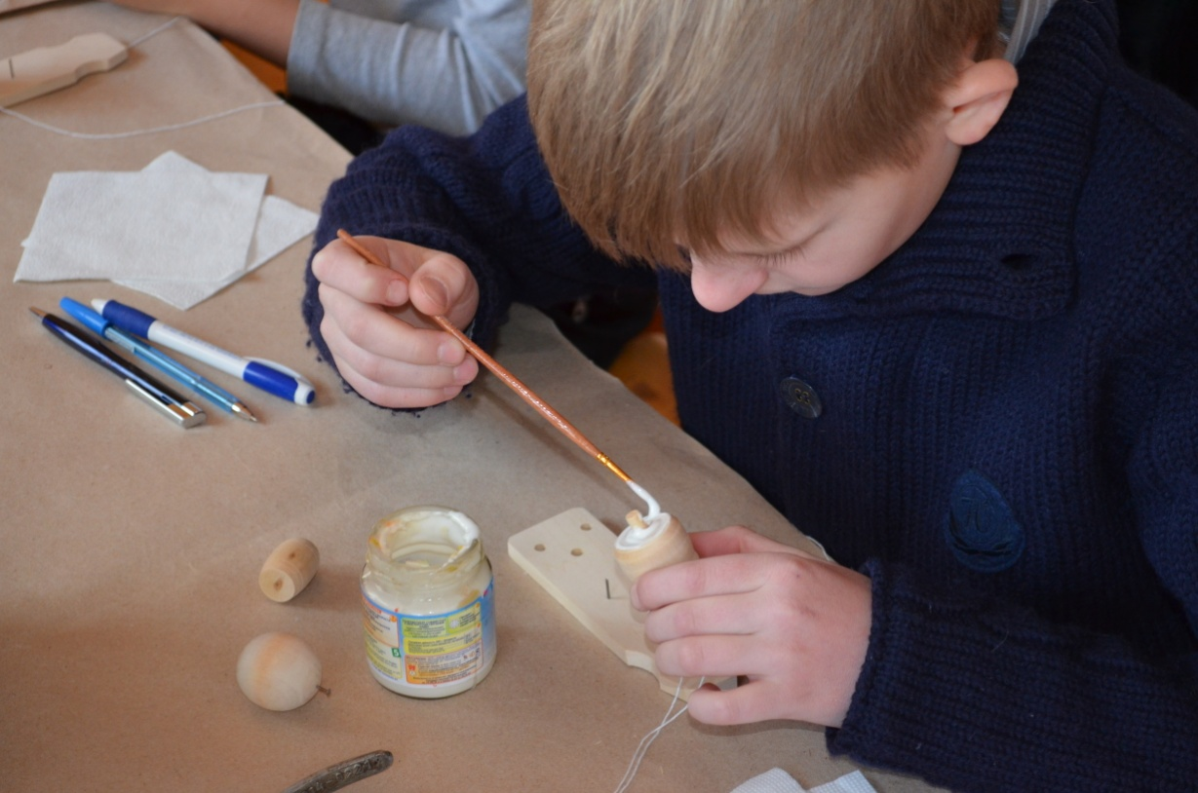
Практическая работа «Изготовление богородской игрушки»
.

Slide 13
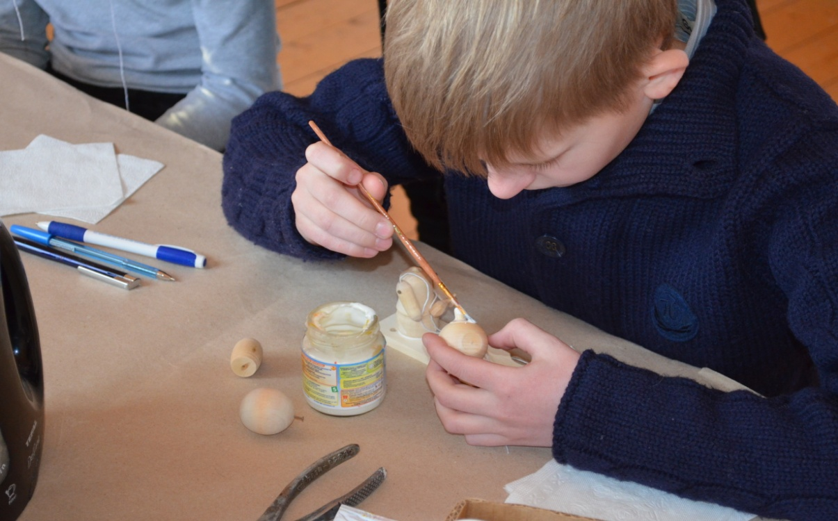
Практическая работа «Изготовление богородской игрушки»

Slide 14
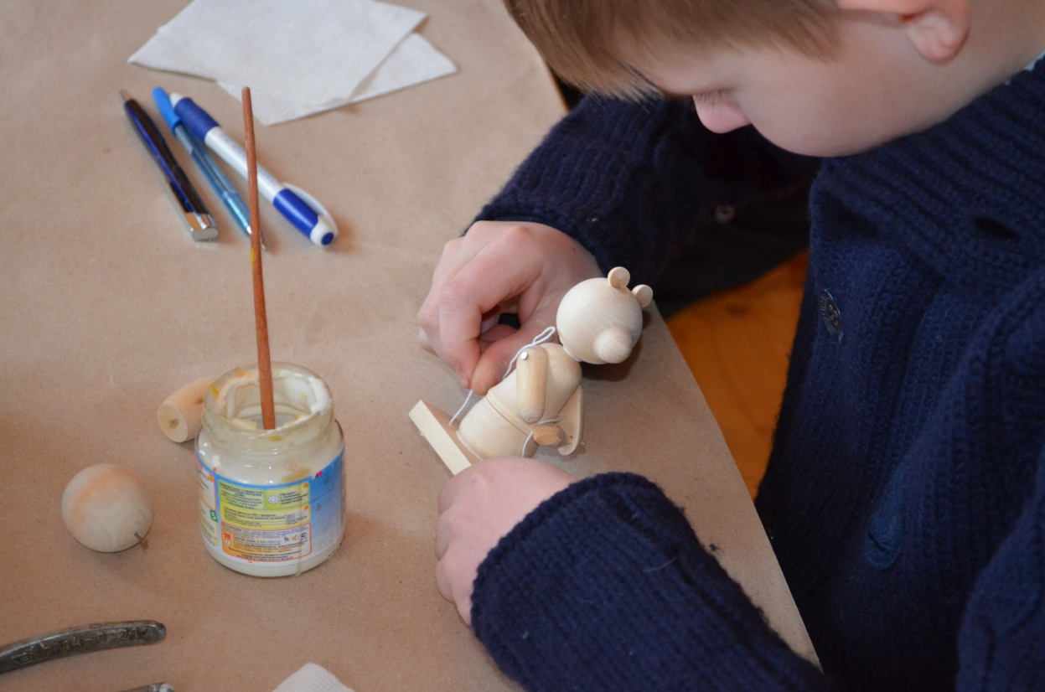
Практическая работа «Изготовление богородской игрушки»

Slide 15
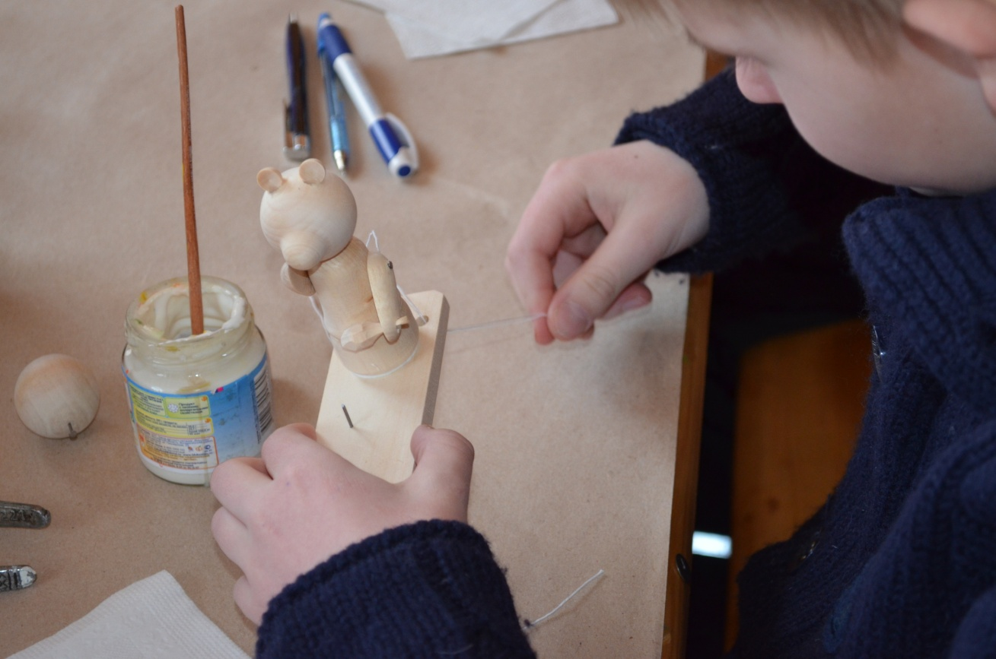
Практическая работа «Изготовление богородской игрушки»

Slide 16
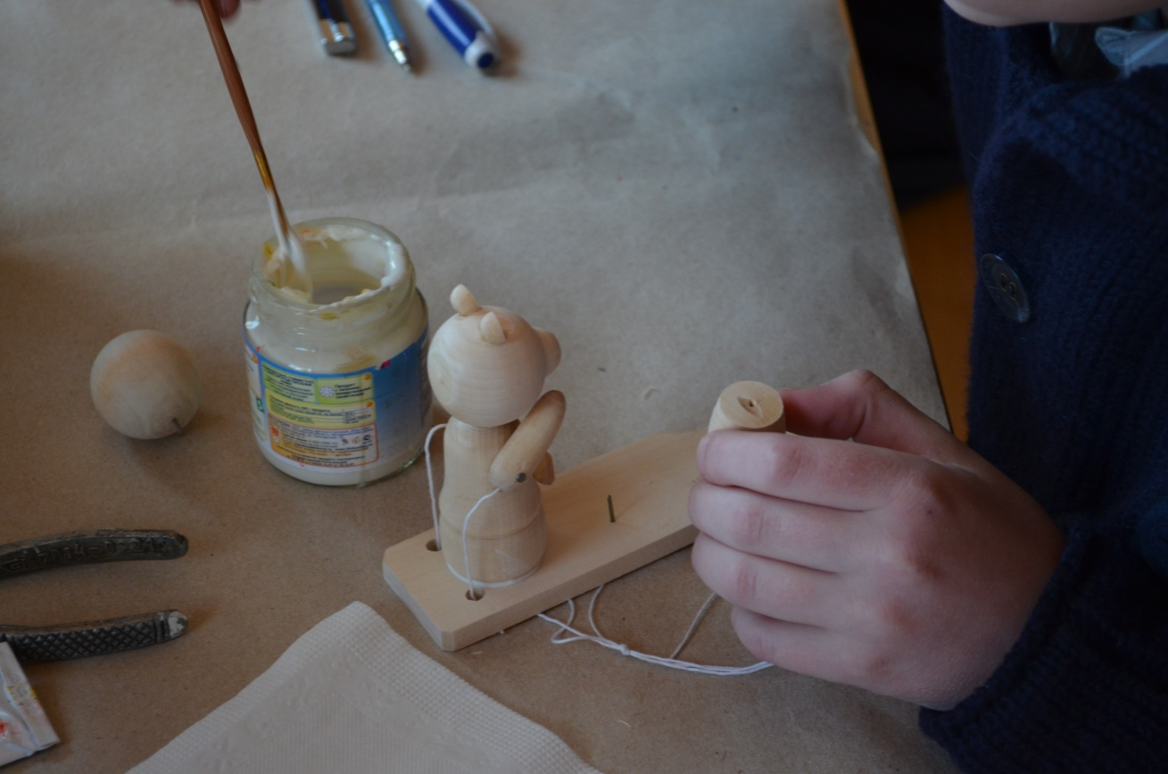
Практическая работа «Изготовление богородской игрушки»

Slide 17
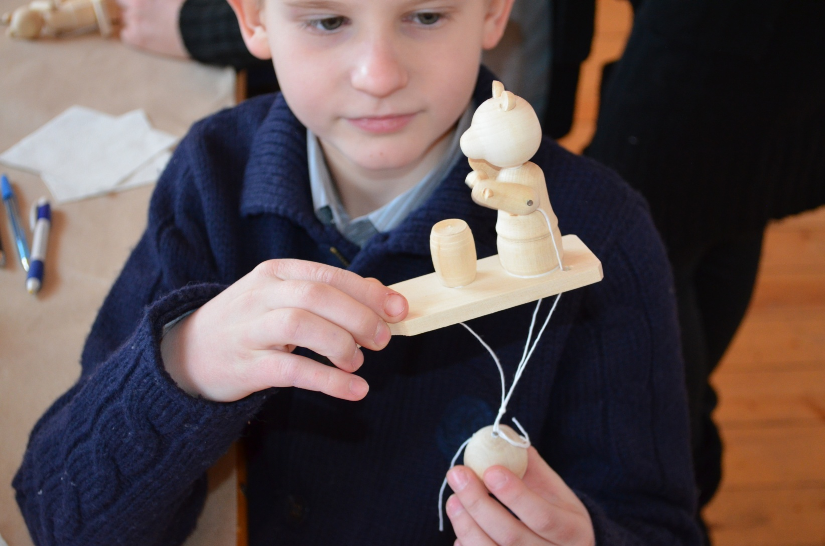
Практическая работа «Изготовление богородской игрушки»

Slide 18
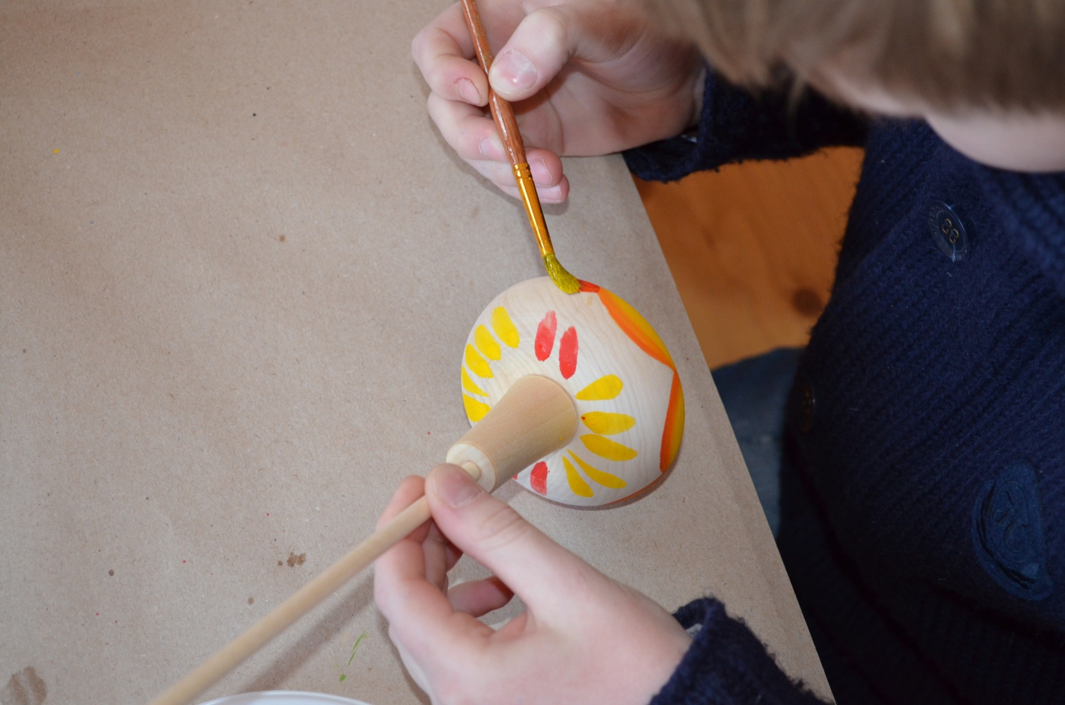
Практическая работа «Изготовление богородской игрушки»

Slide 19
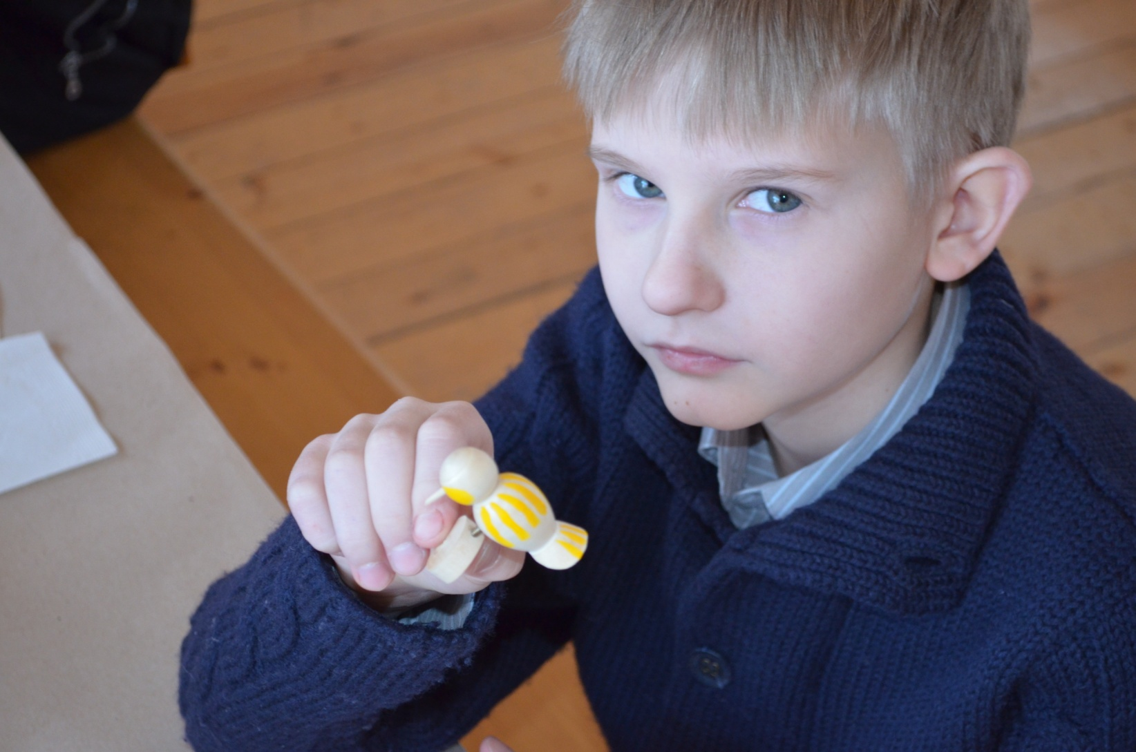
Практическая работа «Изготовление богородской игрушки»

Slide 20
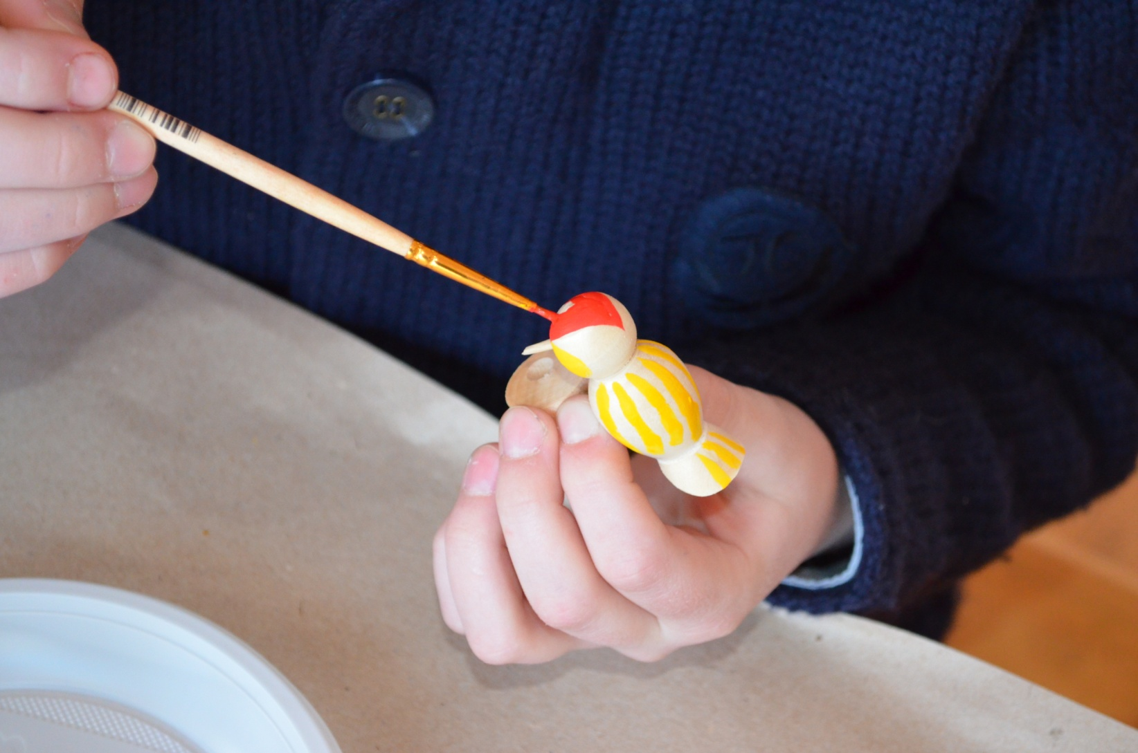
Практическая работа «Изготовление богородской игрушки»

Slide 21
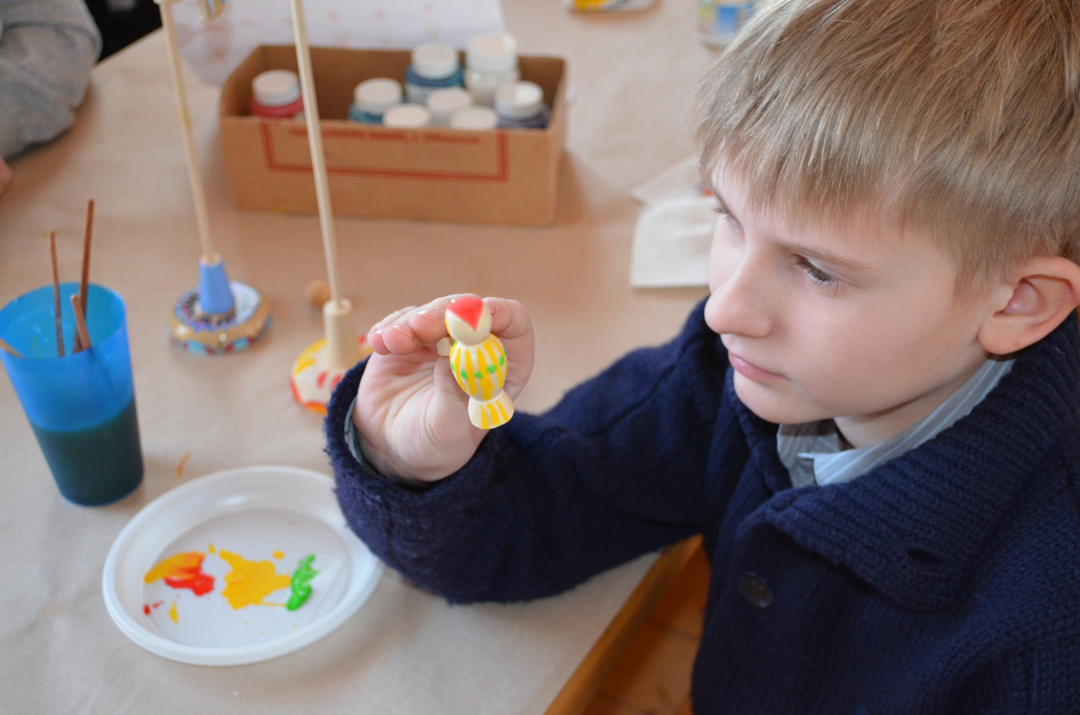
Практическая работа «Изготовление богородской игрушки»

Slide 22
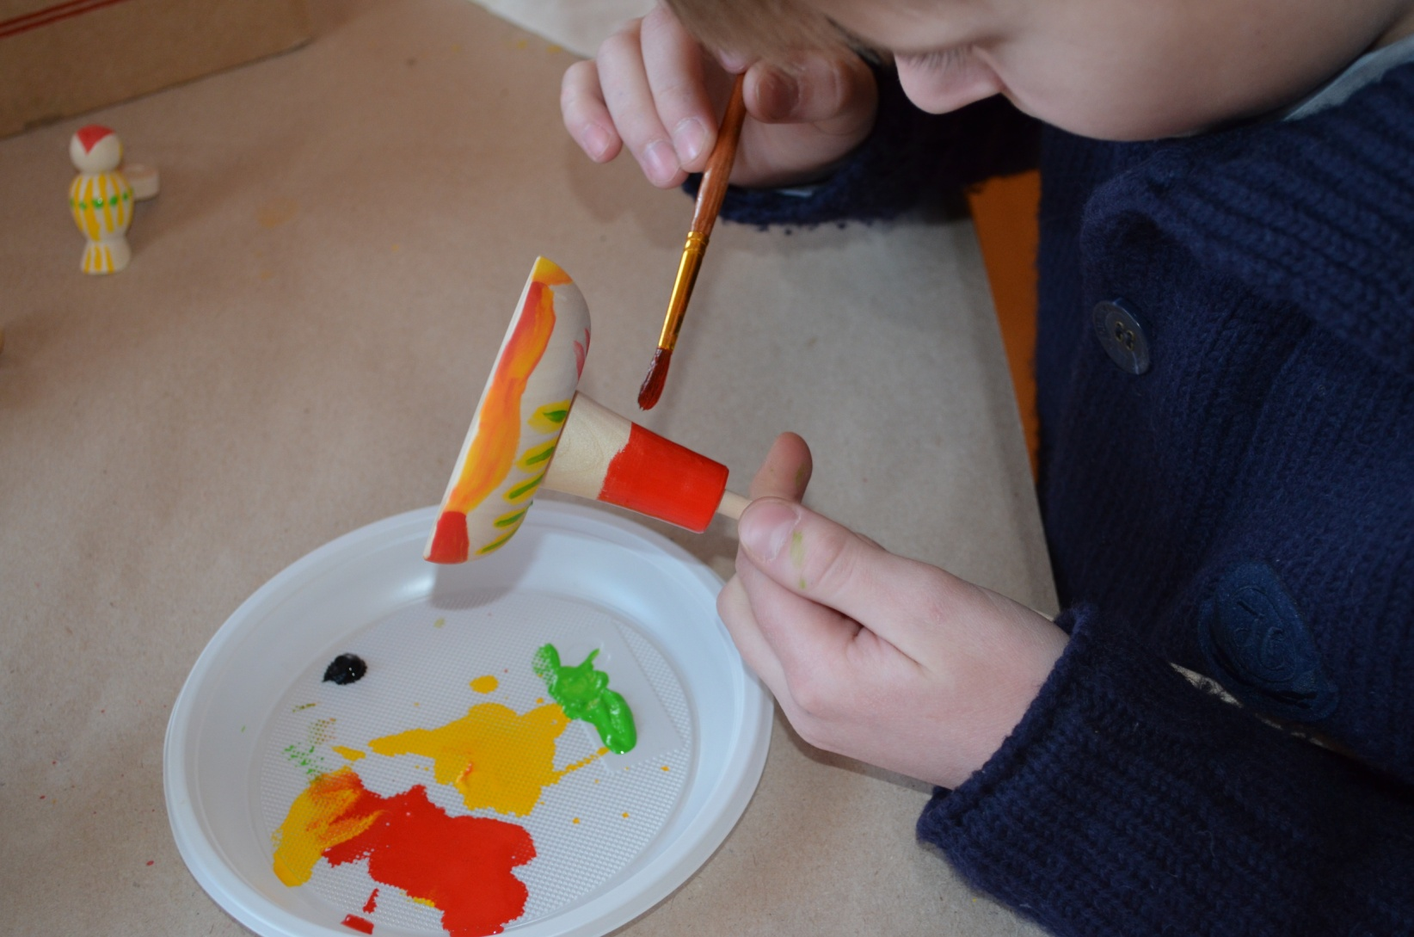
Практическая работа «Изготовление богородской игрушки»

Slide 23
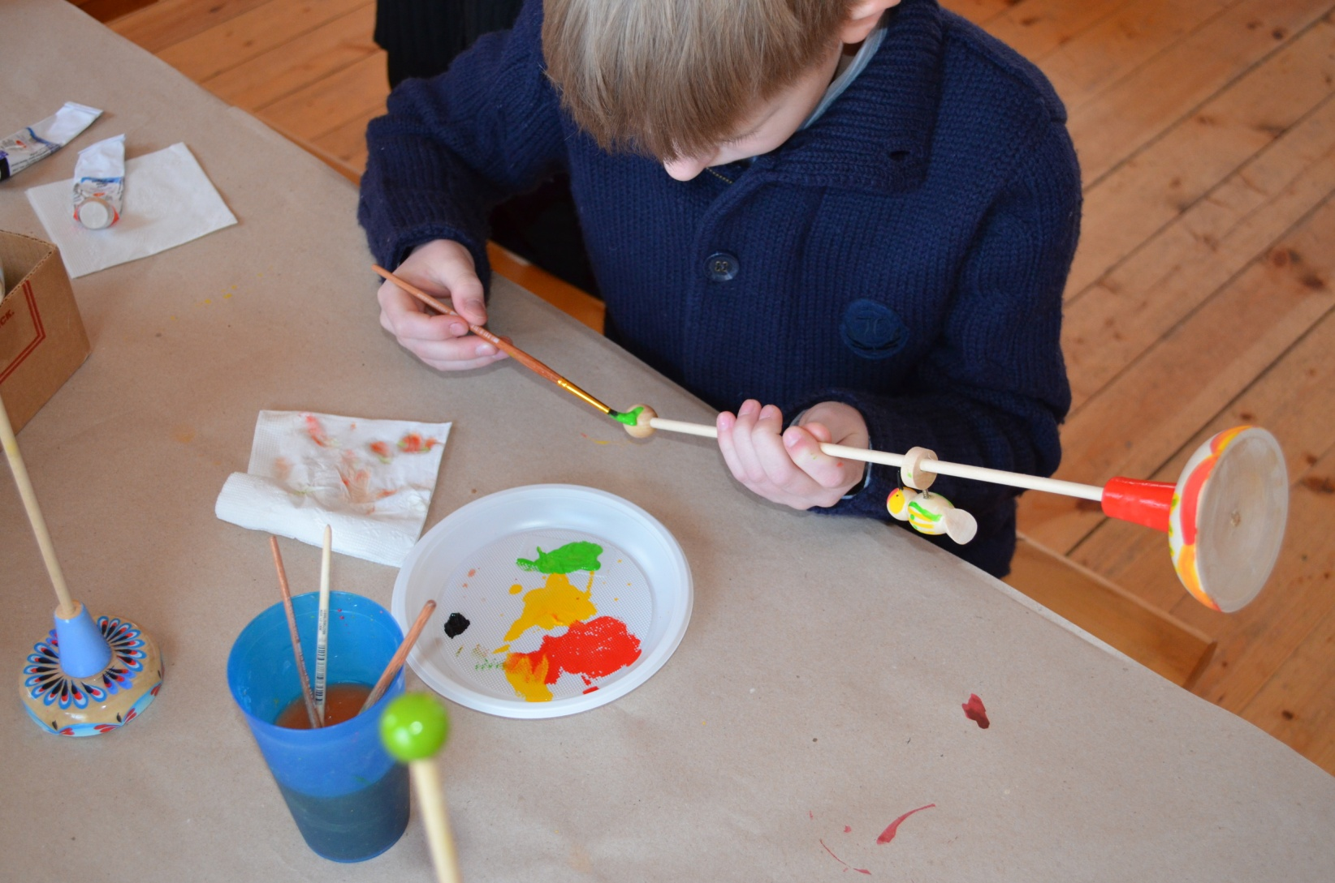
Практическая работа «Изготовление богородской игрушки»

Slide 24
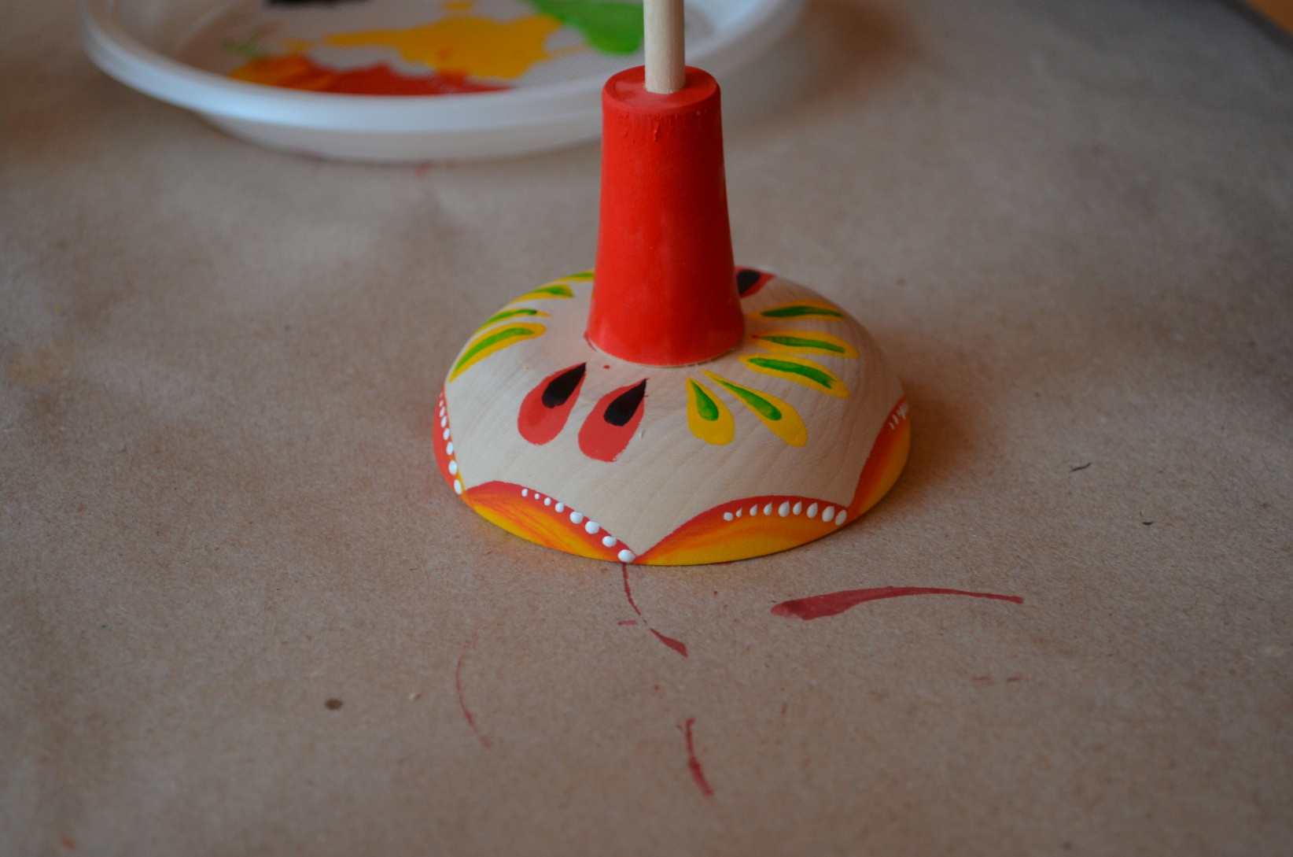
Практическая работа «Изготовление богородской игрушки»

Slide 25
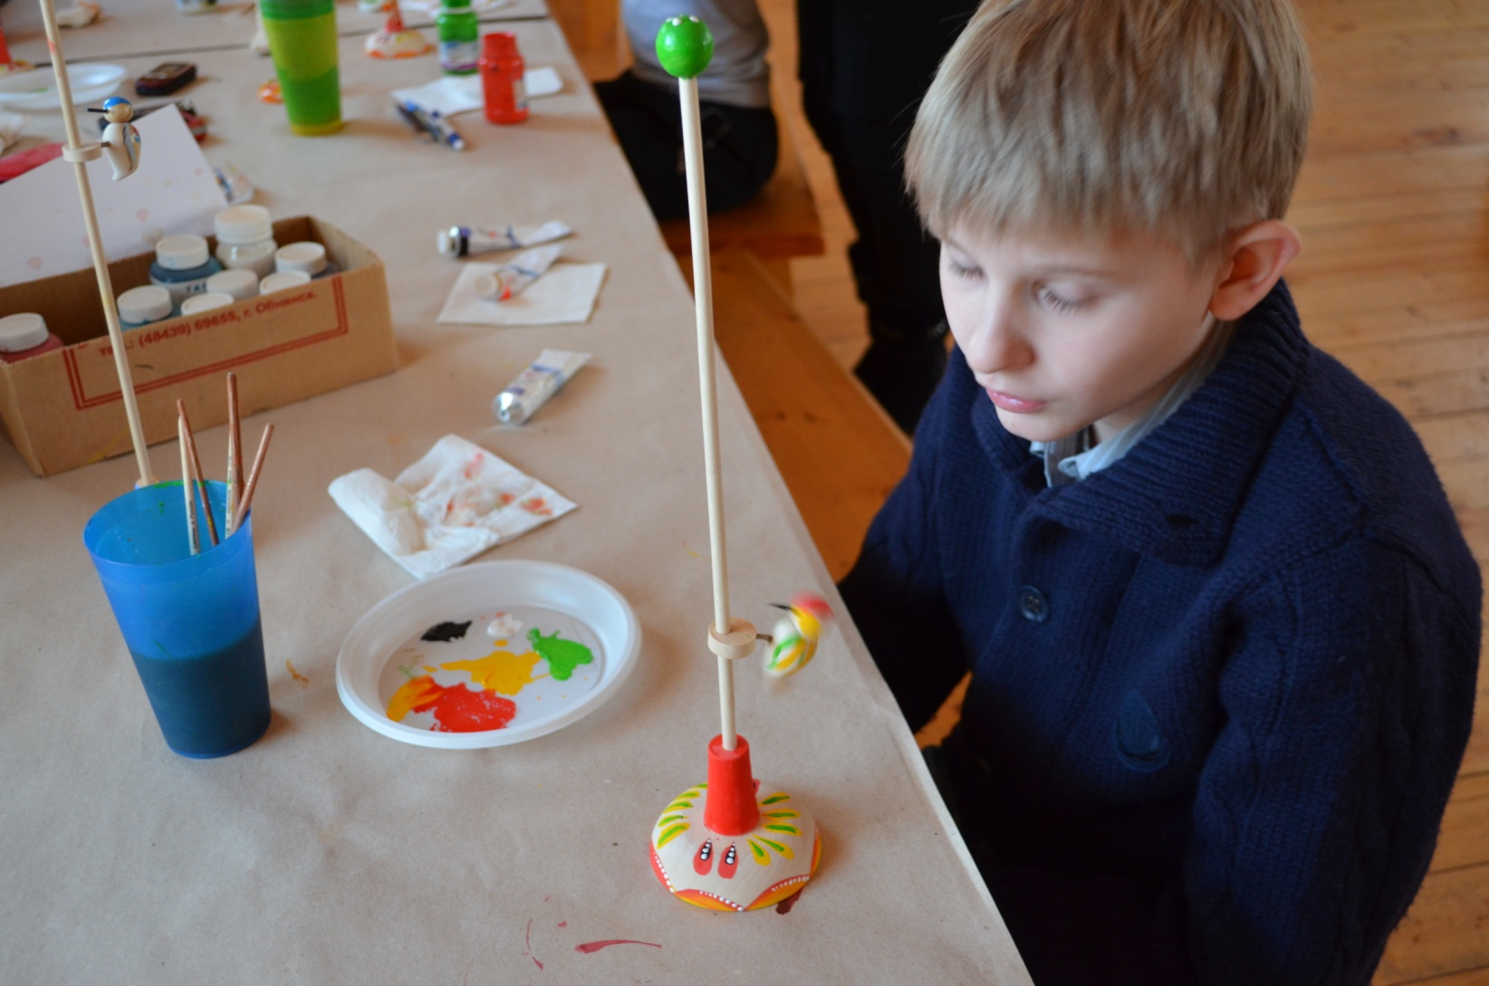
Практическая работа «Изготовление богородской игрушки»

Slide 26
Моя богородская игрушка

